Slide 1

Swift
A nova linguagem de programação da Apple para seus sistemas OSX e iOS

Slide 2
Segura
Classes perigosas não são vistar por aqui

Slide 3
Concisa e Expressiva
Códgio mais claro, limpo e legível

Slide 4
Rápida
Otimizada para os mais novos aparelhos da Apple

Slide 5
Moderna
Está por dentro das tendências da programação atual

Slide 6
Playground
“A place where you can play”

Slide 7

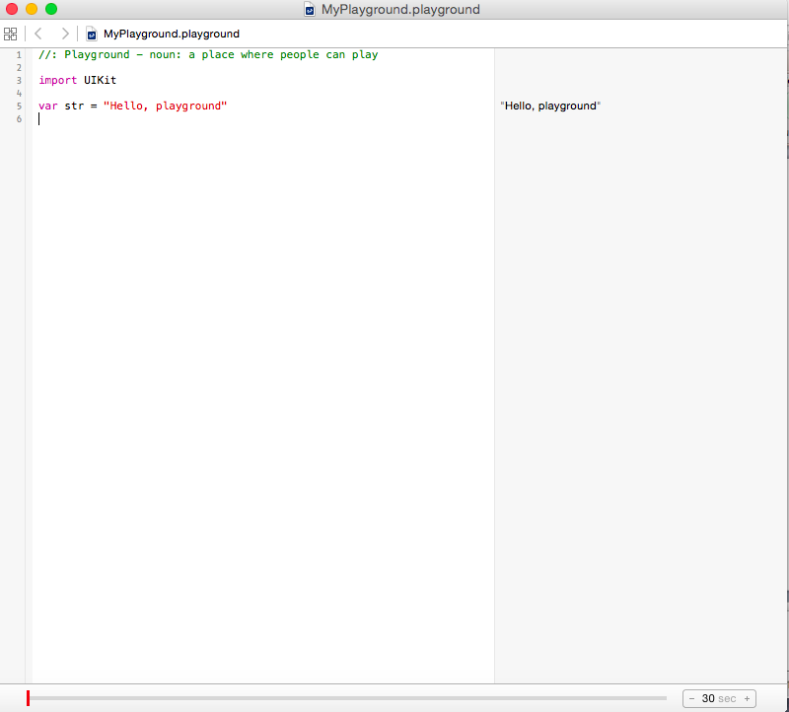
Playground
“A place where you can play”

Slide 8
Playground
Pode ser usado tanto por desenvolvedores experientes quanto iniciantes

